Slide 1
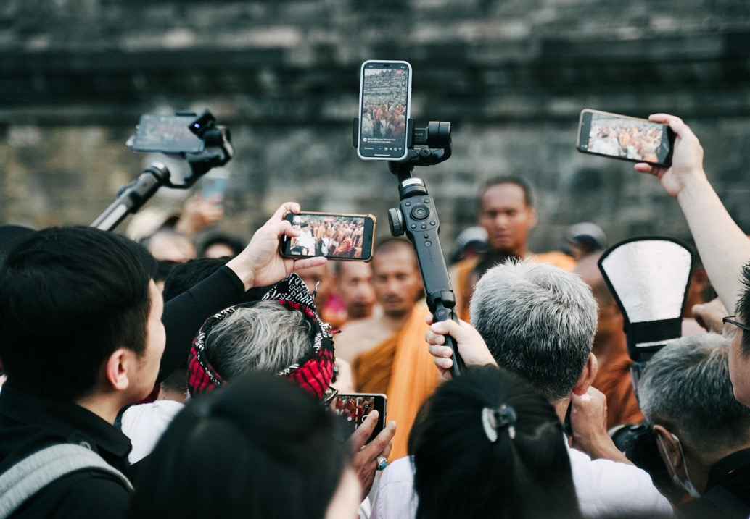
Modul 1
Grundlagen inklusiver digitaler Medien: Vermittlung für eine vernetzte Gesellschaft
Entwickelt von Kathryn O’Brien, EUEI
www.includememedia.eu
* Hinweis zur Abfallvermeidung: Drucken Sie dieses Dokument in Graustufen oder Schwarz-Weiß statt in Farbe. Drucken Sie beidseitig (Duplex). Platzieren Sie, wenn möglich, mehrere Folien oder Seiten auf einer Seite.

Slide 2
Übersicht über Modul 1
01
Verstehen Sie INCLUDE ME+ und digitale Mediation.
Dieser Beitrag zeigt, wie INCLUDE ME+ digitale Mediation nutzt. Das Projekt fördert Inklusion, Teilhabe und ethische Kommunikation und verringert zugleich Online-Konflikte.
Modul 1 zeigt den Ansatz von INCLUDE ME+ und die Rolle der digitalen Mediation beim Aufbau inklusiver, partizipativer und ethischer digitaler Räume.
Die Lernenden untersuchen, wie digitale Mediation gegen Falschinformationen, Ausgrenzung und Online-Konflikte vorgeht. Sie sehen auch, wie sie Friedensförderung und verantwortungsvolle Kommunikation unterstützt.
Anhand von Praxisbeispielen, EU-Rahmenwerken und interaktiven Tools vermittelt das Modul Strategien für Pädagogik, Studium, Medien und Zivilgesellschaft. Setzen Sie inklusive Praktiken in Ihrem Kontext um.
02
Der Bedarf an Mediation in der digitalen Mediengesellschaft und wichtige Akteure
Behandelt Falschinformationen, Ausgrenzung, Hassrede und Online-Konflikte und fördert gleichzeitig verantwortungsbewusste digitale Bürgerschaft und die Rechenschaftspflicht der Akteure.
03
Ethische Fragen zu digitalen Medien: Abwägung zwischen Meinungsfreiheit und Inklusion
Untersucht Meinungsfreiheit, die Rechenschaftspflicht von Plattformen und EU-Richtlinien zur digitalen Inklusion. Interaktive Tools helfen den Lernenden dabei, Mediationsstrategien anzuwenden.​
04
Anwendung des Gelernten
Reflektieren Sie, schätzen Sie sich selbst ein und planen Sie, wie Sie Mediationsstrategien in Ihrem beruflichen oder gesellschaftlichen Umfeld anwenden.

Slide 3
Modul 1: Einführung
Dieses Modul zeigt die Grundlagen inklusiver digitaler Medien. Es erklärt auch die Bedeutung der Vermittlung in der vernetzten Gesellschaft von heute.
Es zeigt, wie digitale Vermittlung dazu beitragen kann:
Fördere Inklusion und sorge dafür, dass vielfältige Stimmen Gehör finden
Stärken Sie die Teilhabe in Online-Räumen.
die Friedensförderung unterstützen und digitale Konflikte verringern
Es richtet sich an:
Pädagog*innen und Schüler*innen
Zivilgesellschaftliche Organisationen (CSOs)
Medienfachleute
Untersuchen Sie gemeinsam, wie digitale Praktiken ein respektvolles, inklusives und verantwortungsbewusstes Verhalten im Internet fördern können.

Slide 4
Modulübersicht
Schwerpunktbereich: Inklusive digitale Medien und Mediation
Ziel: Untersuchen Sie, wie digitale Mediation Inklusion, bürgerschaftliches Engagement und Friedensförderung in einer vernetzten Gesellschaft unterstützt.
Dieses Modul zeigt die Rolle der digitalen Moderation bei der Gestaltung respektvoller, sicherer und inklusiver Online-Räume. Es untersucht, wie Moderation Polarisierung verringern, verantwortungsvolle Kommunikation fördern und Nutzer*innen – besonders aus marginalisierten Gemeinschaften – befähigen kann, sich selbstbewusst in digitalen Umgebungen zu engagieren.
Schlüsselbegriffe: Inklusion, digitale Bürgerschaft, Mediation, Online-Konfliktlösung, Bürgerbeteiligung, digitale Kompetenz, Hassrede, Desinformation, digitaler Dialog, verantwortungsvolle Kommunikation, ethische Moderation.

Slide 5
Lernziele
Thema 1: Definition der Vermittlung digitaler Medien
Verstehen Sie das Konzept und die Rolle der Vermittlung digitaler Medien. Erkennen Sie ihre wichtige Bedeutung für Inklusion und gleichberechtigte Teilhabe in digitalen Räumen.
Erfassen Sie wichtige Konzepte wie digitale Barrierefreiheit, Medienkompetenz und verantwortungsvolles digitales Verhalten. Erkennen Sie ihre Bedeutung für die digitale Inklusion.
Thema 2: Erkennen Sie die Notwendigkeit digitaler Mediation in einer digitalen Gesellschaft.
Erkennen Sie die Herausforderungen durch Falschinformationen, digitale Ausgrenzung und Online-Polarisierung.
Erkennen Sie, wie digitale Mediation diese Probleme verringert, Frieden fördert und digitale Konflikte mindert.
Erkennen Sie die Rolle von Pädagog*innen, Medienanbieter*innen, zivilgesellschaftlichen Organisationen und politischen Entscheidungsträger*innen bei der Gewährleistung eines verantwortungsvollen digitalen Engagements.

Slide 6
Lernziele
Thema 3: Entwicklung praktischer Mediationsstrategien
Lernen Sie, digitale Moderationstechniken anzuwenden. Führen Sie einen ethischen Online-Diskurs, wirken Sie Falschinformationen entgegen und schaffen Sie inklusive digitale Räume.
Nutzen Sie interaktive Werkzeuge wie Faktenprüfung, Rollenspiele und Debattensimulationen, um Mediationsansätze in realistischen Szenarien zu üben.
Untersuchen Sie Herausforderungen und Lösungen der digitalen Mediation, zum Beispiel KI-gestützte Moderation und menschliche Mediation. Diese Methoden helfen, Online-Konflikte zu lösen und Inklusion zu fördern.
Thema 4: Das Gelernte anwenden
Reflektieren Sie die Schlüsselkonzepte des Moduls und setzen Sie diese in Bezug auf Ihren eigenen Kontext um.
Bewerten Sie selbst Ihre Fähigkeit, Mediationstechniken für ein inklusives digitales Engagement einzusetzen.
Ermitteln Sie konkrete Maßnahmen, die Sie ergreifen können, um Inklusion, Verantwortung und Friedensförderung durch digitale Medien zu fördern.

Slide 7

01
Verstehen Sie INCLUDE ME+ und digitale Mediation.

Slide 8

Überblick
Verstehen Sie INCLUDE ME+ und digitale Mediation.
Digitale Medien können uns trennen oder verbinden. Dieser Abschnitt stellt den Ansatz von INCLUDE ME+ vor. Er nutzt digitale Mediation, um Inklusion, Teilhabe und ethische Kommunikation zu fördern. Er erklärt die Grundlagen inklusiver digitaler Medien. Er zeigt, warum Mediation wichtig ist und wie sie einen respektvolleren, vielfältigeren und konstruktiveren Austausch ermöglicht. Setzen Sie sich mit Schlüsselbegriffen und konkreten Beispielen auseinander. So verstehen Sie, wie Mediation funktioniert und warum sie im heutigen Europa wichtig ist.

Slide 9
Wichtige Definitionen und Konzepte zum Verständnis von INCLUDE ME+ und digitaler Mediation
1
Digitale Mediation: Setzen Sie strukturierte Dialog- und Moderationsinstrumente ein, um Konflikte zu verringern und Inklusion in Online-Räumen zu fördern.
Inklusive digitale Medien: Gestalte Inhalte und Plattformen, die viele Stimmen zeigen und achten, vor allem die von Randgruppen.
2
3
Ethische Kommunikation: Fördern Sie verantwortungsvolles digitales Verhalten und einen respektvollen Online-Diskurs.
Abbau von Polarisierung und Desinformation: Kämpfe Echokammern und falsche Erzählungen mit Aufklärung und Mediation an.
4
5
Bürgerbeteiligung durch Medien: Digitale Plattformen binden Nutzer in Dialog, Interessenvertretung und gemeinsame Problemlösung ein.

Slide 10
Einleitung: Warum digitale Vermittlung für Inklusion wichtig ist
Unterrepräsentierte Gruppen erleben in digitalen Räumen oft Ausgrenzung, Vorurteile und Online-Belästigung. Zu den Hindernissen zählen mangelnder Zugang, geringe digitale Kompetenz und begrenzte Sichtbarkeit in den Mainstream-Erzählungen.
Polarisierung, Falschinformationen und Hassrede isolieren marginalisierte Stimmen noch weiter und untergraben den zivilgesellschaftlichen Dialog.
Digitale Mediation bietet Werkzeuge und Wege, um Online-Räume für alle offen, respektvoll und teilbar zu machen.
Sie hilft, Konflikte zu lösen, viele Sichtweisen zu stärken und aktives Mitmachen in digitalen Gemeinschaften zu fördern.

Slide 11
Was ist INCLUDE ME+?
Projektfokus: INCLUDE ME+ befähigt unterrepräsentierte Gruppen zur uneingeschränkten Teilhabe an der digitalen Gesellschaft, indem es ethische, inklusive und sichere Online-Räume fördert.
Kernziel: Das Projekt baut Kompetenzen bei Pädagog*innen, Schüler*innen, Medienakteur*innen und der Zivilgesellschaft auf. So können sie digitale Konflikte schlichten und eine respektvolle, informierte Teilhabe fördern.
Sektorübergreifende Zusammenarbeit: Das Projekt verbindet Medien, Bildung und Zivilgesellschaft. Es stärkt die digitale Inklusion, verringert Online-Schäden und fördert ein konstruktives Engagement in ganz Europa.

Slide 12
Was ist digitale Mediation?
Digitale Mediation umfasst klare Strategien und Werkzeuge. Sie steuert Online-Interaktionen, löst digitale Konflikte und fördert respektvollen Austausch.
Warum das wichtig ist: In einer Zeit zunehmender Desinformation und Polarisierung trägt digitale Mediation dazu bei, sichere und inklusive Räume für Dialog und Zusammenarbeit zu gewährleisten.
Inklusive Mediation stärkt marginalisierte Stimmen, mindert Schaden und fördert Friedensbildung sowie bürgerschaftliches Engagement in digitalen Umgebungen.

Slide 13

Untersuchung von vier Schwerpunktbereichen der inklusiven digitalen Mediation
Förderung der digitalen Inklusion: Gewährleistung eines gleichberechtigten Zugangs und einer gleichberechtigten Teilhabe in Online-Räumen.
Verbesserung von Moderationsinstrumenten: Setzen Sie Werkzeuge ein, um Konflikte zu lösen und einen respektvollen Dialog zu fördern.
Ethisches Engagement: Fördern Sie eine verantwortungsvolle und inklusive Online-Kommunikation.
Friedensförderung durch Medien: Fördern Sie den Dialog und verringern Sie Polarisierung über digitale Plattformen.

Slide 14
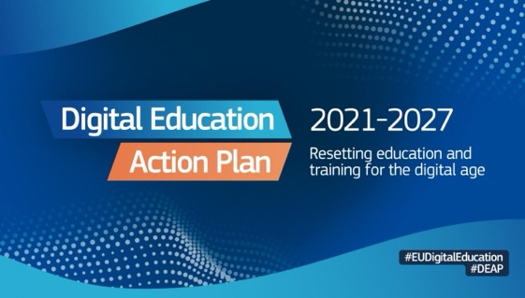
Gewährleistung von gleichberechtigtem Zugang, gleicher Vertretung und gleicher Teilhabe in digitalen Medienräumen
Digitale Inklusion bedeutet, sicherzustellen, dass alle Menschen Zugang zu digitalen Räumen haben, diese verstehen und sich dort einbringen können – unabhängig von Herkunft, Fähigkeiten oder Wohnort.
Hürden sind zum Beispiel fehlende digitale Kenntnisse, kein Internetzugang und Diskriminierung im Netz.
Inklusive digitale Praktiken bauen Ungleichheit ab und geben marginalisierten Gruppen online mehr Gehör.
Beispiel:
Aktionsplan der EU für digitale Bildung – Er fördert barrierefreies, hochwertiges digitales Lernen und unterstützt die Überwindung der digitalen Kluft.
👉 education.ec.europa.eu/focus-topics/digital-education/action-plan
Schwerpunktbereich 1
Förderung der digitalen Teilhabe

Slide 15

Strategien, Moderationspraktiken und interaktive Techniken für eine inklusive Online-Beteiligung
Digitale Moderationsinstrumente fördern einen respektvollen Umgang im Internet und helfen dabei, Konflikte in digitalen Räumen zu bewältigen.
Zu den wichtigsten Methoden zählen Rollenspielübungen, strukturierte Diskussionsplattformen und klare Moderationsrichtlinien.
Diese Instrumente fördern eine inklusive Teilhabe, besonders für marginalisierte Stimmen.
KI und menschengeleitete Moderation verringern Falschinformationen und schädliche Inhalte.
Das MIL-Rahmenwerk der UNESCO fördert kritisches und ethisches Handeln in digitalen Umgebungen.
INCLUDE ME+ nutzt diese Werkzeuge, um einen sichereren und inklusiveren Online-Diskurs zu fördern.
Schwerpunktbereich 2
Weiterentwicklung digitaler Vermittlungsinstrumente

Slide 16

Abbau von Online-Konflikten und Förderung des digitalen Anstands
Ethisches Engagement baut Vertrauen auf und mindert Polarisierung in digitalen Räumen.
Respektvoller Diskurs bedeutet aktives Zuhören, Fakten statt Meinungen und Bewusstsein für andere Sichtweisen.
Anonymität, Echokammern und fehlende gemeinsame Regeln lassen Konflikte im Netz oft eskalieren.
Initiativen wie die deutsche ReSpeCT-Kampagne zeigen, wie wertebasierte Kommunikation Hassreden entgegenwirken und den Dialog fördern kann.
INCLUDE ME+ ermutigt Lernende, ethisches Verhalten vorzuleben, verantwortungsbewusste digitale Bürgerschaft zu fördern und ausgrenzende Erzählungen zu hinterfragen.
Schwerpunktbereich 3
Ethisches Engagement und respektvoller Diskurs

Slide 17

Bekämpfe Polarisierung und Falschinformationen, um den sozialen Zusammenhalt zu stärken.
Digitale Medien können den Frieden fördern. Sie helfen Gemeinschaften, Spaltungen zu überwinden und Verständnis aufzubauen.
Bekämpfen Sie Falschinformationen, Hassreden und Online-Polarisierung. So verhindern Sie eine Eskalation und fördern einen inklusiven Dialog.
Initiativen wie das PeaceTech Lab nutzen Medien und Technologie, um Konflikte abzubauen und eine friedliche Kommunikation über Grenzen hinweg zu fördern.
INCLUDE ME+ fördert friedensorientierte Praktiken wie Faktenprüfung, narrative Umdeutung und interkulturellen Dialog mithilfe digitaler Werkzeuge.
Die Lernenden überlegen, wie sie diese Strategien nutzen können, um starke und offene digitale Gemeinschaften aufzubauen.
Schwerpunktbereich 4
Friedensförderung durch digitale Medien

Slide 18
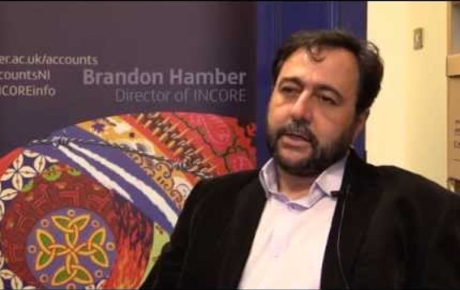
Fallstudie: Digitales Storytelling und Versöhnung im Irland nach dem Konflikt
In Nordirland hat digitales Storytelling nach den „Troubles“ zum Frieden und zur Heilung beigetragen.
Projekte wie „Accounts of the Conflict“ erzählen persönliche Geschichten und fördern das Verständnis zwischen den Gemeinschaften.
Diese Erzählungen tragen dazu bei, Stereotypen zu hinterfragen, den Dialog zu fördern und die Versöhnung zu unterstützen.
Archiv „Accounts of the Conflict“ (Ulster University)
Klicken Sie hier, um das Video anzusehen.

Slide 19


Reflexionsübung
Nutzen Sie diese Anregungen als Leitfaden für Gruppendiskussionen oder zum individuellen Tagebuchschreiben.
Persönlicher Bezug:
Erinnere dich an Beispiele für inklusive oder exklusive digitale Medien – online oder in deiner Gemeinschaft.
Reflexion über die Auswirkungen:
Beschreibe, wie sich dies auf die Teilhabe, Mitsprache oder Repräsentation verschiedener Gruppen ausgewirkt hat.
Ihre Rolle:
Unternehme Schritte, um inklusive digitale Räume in deiner Arbeit oder deinem Studium zu fördern.

Slide 20

02
Die Notwendigkeit von Vermittlung in der digitalen Mediengesellschaft und die wichtigsten Akteure

Slide 21
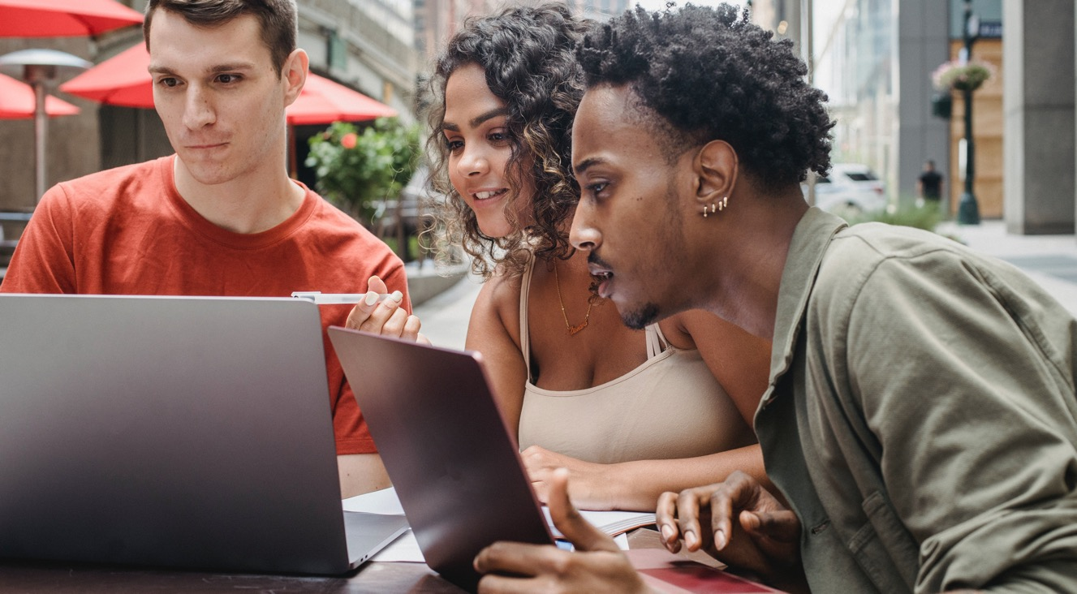
Überblick
Die Notwendigkeit von Mediation in der digitalen Mediengesellschaft und die wichtigsten Akteure
Digitale Medien verbinden Menschen, aber sie können sie auch spalten. Falschinformationen, Hassreden und Ausgrenzung im Internet nehmen zu. Deshalb brauchen wir kompetente Mediation. Dieser Abschnitt zeigt, warum Mediation in der digitalen Gesellschaft wichtig ist. Er beschreibt die Rollen der wichtigsten Akteur*innen: Pädagog*innen, zivilgesellschaftliche Organisationen, Plattformen und politische Entscheidungsträger*innen. Die Lernenden erfahren, wie inklusive Mediation sicherere und offenere Online-Räume schafft.

Slide 22
Wichtige Definitionen und Konzepte der Mediation in der digitalen Mediengesellschaft und wichtige Akteure
1
Digitale Polarisierung und Desinformation: Erfahren Sie, wie digitale Inhalte Spaltung, Ausgrenzung und Konflikte schüren können.
Die Rolle der digitalen Mediation: Erfahren Sie, wie Mediationspraktiken Schaden mindern, Inklusion fördern und einen respektvollen Umgang unterstützen.
2
3
Verantwortlichkeiten der Akteure: Erkunden Sie, wie Pädagogische Fachkräfte, Medien, zivilgesellschaftliche Organisationen und politische Entscheidungsträger*innen zu sichereren digitalen Umgebungen beitragen.
Inklusive digitale Bürgerschaft: Heben Sie die Bedeutung von Rechten, Pflichten und Teilhabe in digitalen Räumen hervor.
4
5
Vertrauensbildung in digitalen Räumen: Untersuchen Sie, wie Transparenz, Rechenschaftspflicht und Faktenprüfungen das Vertrauen der Nutzenden und das bürgerschaftliche Engagement fördern.

Slide 23
Einleitung: Herausforderungen und die Rolle der Akteure
Digitale Plattformen prägen, wie Menschen miteinander in Kontakt treten, Inhalte teilen und sich eine Meinung bilden. Sie bringen jedoch auch erhebliche Herausforderungen mit sich. Falschinformationen, Hassreden und Ausgrenzung können sich schnell verbreiten und soziale Gräben vertiefen.
In diesem Abschnitt geht es um:
den wachsenden Bedarf an Vermittlung in der digitalen Gesellschaft
Wie wichtige Akteure – darunter Pädagog*innen, die Zivilgesellschaft, Medien und politische Entscheidungsträger*innen – dazu beitragen können, Schaden zu mindern und Inklusion zu fördern
Die gemeinsame Verantwortung für respektvolle, informierte und partizipative digitale Umgebungen

Slide 24



Die Kraft des Geschichtenerzählens für sozialen Wandel
Erzählungen prägen die Wahrnehmung: Geschichten können Stereotypen hinterfragen, marginalisierten Stimmen eine menschliche Dimension verleihen und Konflikte in ein neues Licht rücken.
Beispiele hierfür sind:
Kampagne #ReconciliationTalks – persönliche Erfahrungsberichte aus gespaltenen Gemeinschaften in Nordirland
Digitale Medien vergrößern die Reichweite. Online-Plattformen ermöglichen es vielfältigen Gemeinschaften, Erfahrungen auszutauschen, Empathie zu fördern und die öffentliche Meinung zu beeinflussen.
Versöhnung durch Geschichten: Persönliche Berichte fördern Verständnis und Heilung nach Konflikten.

Slide 25

Eine Untersuchung von vier Schwerpunktbereichen der Mediation in der digitalen Gesellschaft
Moderation in der digitalen Gesellschaft – Warum Moderation wichtig ist, um Polarisierung, Ausgrenzung und Online-Schäden zu bewältigen.
Menschliche vs. KI-Moderation – Die Stärken, Grenzen und ethischen Fragen rund um automatisierte vs. menschliche Moderation.
Ausgleich zwischen Meinungsfreiheit und Verantwortung – Wie digitale Plattformen, Nutzende und Regulierungsbehörden einen offenen und respektvollen Diskurs fördern können.
Förderung von Friedensbildung und Zusammenhalt – Wie inklusive digitale Moderation die Gemeinschaft stärkt und Konflikte abbaut.

Slide 26
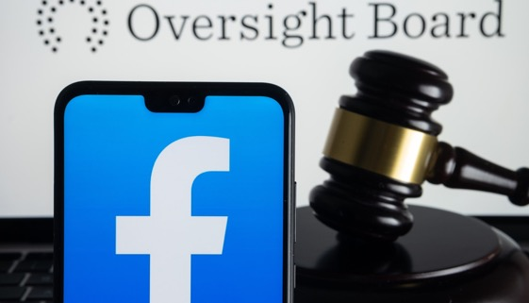
Umgang mit Konflikten und Polarisierung in der digitalen Gesellschaft
Digitale Mediation hilft Nutzer*innen, sich in der Online-Welt zurechtzufinden. Ohne klare Mediation können digitale Räume zu Echokammern oder feindseligen Umgebungen werden.
Digitale Moderation entschärft Konflikte, fördert Inklusion und stärkt einen respektvollen Umgang.
Mangelhafte oder fehlende Moderation begünstigt Polarisierung, Desinformation und Online-Schäden.
Klare Moderationsregeln, transparente Plattformregeln und inklusive Community-Standards wirken gut.
Moderation ist kein Zensurwerkzeug. Sie ermöglicht einen konstruktiven Dialog und schützt Nutzende vor Schaden.
Beispiel: Das Facebook Oversight Board zeigt, wie unabhängige Dritte die Rechenschaftspflicht von Plattformen stärken können.
Schwerpunktbereich 1
Mediation in der digitalen Gesellschaft

Slide 27
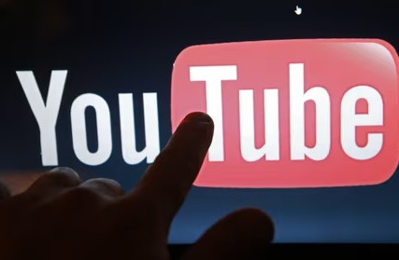
Vergleich zwischen von Menschen und KI geleiteter Moderation im digitalen Konfliktmanagement
Sowohl Menschen als auch KI steuern Online-Dialoge. Beide haben Stärken und Grenzen.
Menschen bringen Kontext, Empathie und ethisches Urteilsvermögen ein. Sie sind in komplexen oder sensiblen Fällen sehr wichtig.
KI-Moderation arbeitet schnell und kann große Mengen verarbeiten. Sie erkennt schädliche Inhalte in Millionen von Beiträgen.
Zu den Einschränkungen der KI zählen Verzerrungen in den Trainingsdaten, mangelnde Differenziertheit und eine übermäßige Abhängigkeit von der Erkennung von Schlüsselwörtern.
Ein gemischter Ansatz ist oft am besten: KI sorgt für Effizienz, Menschen sichern Fairness und Kontext.
Beispiel: YouTube nutzt KI, um Inhalte zu kennzeichnen. Danach prüfen menschliche Prüfer:innen Einsprüche.
Schwerpunktbereich 2
Mensch gegen KI – Mediation

Slide 28

Ethische Grenzen ausloten: Meinungsfreiheit vs. verantwortungsvoller Online-Diskurs
Die Balance zwischen Meinungsfreiheit und respektvoller, inklusiver Kommunikation ist eine zentrale Herausforderung in der digitalen Mediation.
Die Meinungsfreiheit ist ein demokratisches Recht. Sie kann jedoch die Sicherheit und Würde der Community gefährden.
Moderationsdilemmata entstehen, wenn Inhalte zwar beleidigend, aber legal sind – wer entscheidet, was bleibt?
Inklusive Plattformen fördern offenen Dialog und schützen Nutzer:innen zugleich vor Schaden.
Politische Regeln wie das EU-Gesetz über digitale Dienste geben Plattformen klare Leitlinien für ethische Moderation.
Beispiel: Debatten über die Entfernung von Inhalten auf Plattformen wie X (ehemals Twitter) nach Meldungen über Online-Missbrauch.
Schwerpunktbereich 3
Das Gleichgewicht zwischen Meinungsfreiheit und Verantwortung

Slide 29
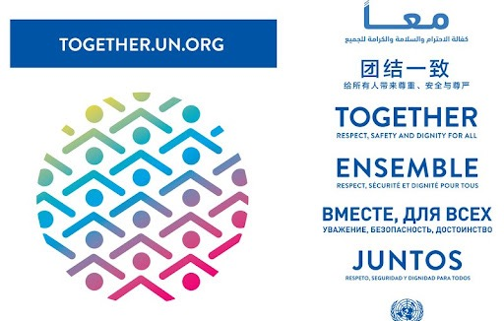
Digitale Instrumente für die Friedensförderung: Stärkung des sozialen Zusammenhalts im Internet
Digitale Räume bieten Chancen, Gräben zu überbrücken, den Dialog zu fördern und das gegenseitige Verständnis nach Konflikten zu stärken.
Friedensförderung im Internet nutzt Medienplattformen, um einen offenen und respektvollen Austausch zu fördern.
Instrumente wie moderierte Foren, interaktive Dialogplattformen und Aufklärungskampagnen tragen dazu bei, Spannungen abzubauen.
Zivilgesellschaft, Lehrende und Plattformbetreiber sollten eng zusammenarbeiten, um die Nachhaltigkeit dieser Bemühungen zu sichern.
Digitales Storytelling und Community-Medien schaffen gemeinsame Erzählungen und beseitigen Missverständnisse.
Beispiel: Die „#Together“-Kampagne der Vereinten Nationen förderte während der COVID-19-Pandemie den sozialen Zusammenhalt und die Solidarität, indem sie inklusive Geschichten über digitale Plattformen verbreitete.
Schwerpunktbereich 4
Förderung von Friedensbildung und sozialem Zusammenhalt

Slide 30
Herausforderungen in der digitalen Gesellschaft und Lösungen durch Mediation
Herausforderung | Lösungsansatz
Fehlinformationen | Initiativen zur Faktenprüfung (z. B. Medienpartnerschaften), KI-gestützte Moderation von Inhalten
Digitale Ausgrenzung | Programme zur Förderung der digitalen Kompetenz, Standards für inklusives Design (z. B. WCAG), erschwinglicher Zugang
Polarisierung | Nutzen Sie dialogbasierte Plattformen, fördern Sie vielfältige Inhalte und setzen Sie Richtlinien für algorithmische Transparenz um.

Slide 31





Die Rolle der Akteure bei der digitalen Vermittlung und Inklusion
Pädagogen:
Vermitteln Medienkompetenz, ethische Kommunikation und inklusive digitale Praktiken.
Zivilgesellschaftliche Organisationen:
Setzen Sie sich für digitale Rechte ein, unterstützen Sie unterrepräsentierte Gruppen und entwickeln Sie Werkzeuge für die Vermittlung in der Gemeinschaft.
Medienanbieter:
Setzen Sie verantwortungsvolle Berichterstattung um, sorgen Sie für ethische Moderation und bekämpfen Sie Falschinformationen.
Politische Entscheidungsträger:
Schaffen Sie faire digitale Regeln. Unterstützen Sie einen inklusiven Zugang. Fördern Sie Rahmenbedingungen für Rechenschaftspflicht.
Technologieplattformen:
Entwickeln Sie inklusive Benutzeroberflächen, verbessern Sie Moderationswerkzeuge und fördern Sie Transparenz bei Inhaltsalgorithmen.

Slide 32
Die Rolle der Interessengruppen in der Praxis
Pädagogen
Zivilgesellschaftliche Organisationen
Medienplattformen
Politische Entscheidungsträger
Technologieentwickler
Führe Workshops in Schulklassen durch, um Falschinformationen zu erkennen und einen respektvollen Online-Dialog zu fördern.
Führen Sie Kampagnen durch, die sichere Online-Räume für marginalisierte Gruppen (z. B. Jugendliche, Migrant*innen, Minderheiten) fördern.
Führen Sie ethische Moderationsrichtlinien ein, die sowohl KI als auch menschliche Prüfer*innen einbeziehen, um schädliche Inhalte zu reduzieren.
Setzen Sie Transparenzgesetze durch. Verpflichten Sie Plattformen, über die Entfernung von Inhalten und ihre Moderationspraktiken zu berichten.
Entwickeln Sie digitale Werkzeuge gemeinsam mit schutzbedürftigen Gemeinschaften, um Benutzerfreundlichkeit und Inklusivität sicherzustellen.

Slide 33
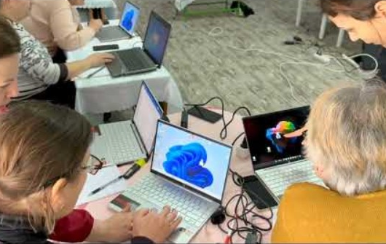
Fallstudie: Die Initiative „Digital Equity“ von YMCA Europe
YMCA Europe hat zusammen mit HP eine Kampagne gestartet. Sie will den digitalen Zugang und die digitalen Fähigkeiten in mehr als zehn europäischen Ländern verbessern.
Wichtigste Maßnahmen:
Verteile mehr als 30.000 digitale Geräte (z. B. Kopfhörer, Tastaturen).
Richte „Digital Hubs“ ein, die kostenlose Schulungen und HP LIFE-Kurse anbieten
Partnerschaften mit mehr als 25 Organisationen geschlossen, um vor Ort etwas zu bewirken
Wirkung:
Verbesserung der digitalen Kompetenz benachteiligter Gruppen
Besserer Zugang zu Bildung und Beschäftigungsmöglichkeiten ermöglicht
„Digitale Weiterbildungsmaßnahmen für benachteiligte Bevölkerungsgruppen“ (YMCA)
Klicken Sie hier, um das Video anzusehen.

Slide 34
Reflexions- und Anwendungsübung: Mediation in der Praxis
Denken Sie über Ihr eigenes digitales Umfeld nach.
Denken Sie über Folgendes nach:
Optionale Aufgabe:
Wählen Sie eine Interessengruppe (zum Beispiel Pädagogische Fachkräfte, politische Entscheidungsträger*innen, Medien) und entwerfen Sie einen kurzen Aktionsplan mit zwei bis drei Schritten. Diese Schritte sollen die digitale Mediation in Ihrem Kontext fördern.
Wo sehen Sie die größten Herausforderungen – Fehlinformationen, Ausgrenzung oder Polarisierung?
Welche Mediationsstrategien
(menschliche oder KI-gestützte) haben sich Ihrer Erfahrung nach bewährt – oder sind gescheitert?
Überlegen Sie, wie Sie in Ihrer Rolle
Tragen Sie in Ihrer Rolle zu offeneren und respektvolleren digitalen Räumen bei.

Slide 35

03
Ethische Überlegungen: Der Spagat zwischen Meinungsfreiheit und Inklusion

Slide 36

Überblick
Ethische Überlegungen: Der Spagat zwischen Meinungsfreiheit und Inklusion
Digitale Plattformen prägen die Kommunikation. Darum entstehen Spannungen zwischen freier Meinungsäußerung und einem inklusiven, respektvollen Diskurs. Dieser Abschnitt zeigt, wie Plattformen die Meinungsfreiheit wahren und zugleich schädliche Inhalte sowie Ausgrenzung bekämpfen. Ethische Grundsätze, EU-Richtlinien und Beispiele aus der Praxis dienen als Leitlinien für eine ausgewogene digitale Moderation.

Slide 37
Wichtige Definitionen und Konzepte im Bereich Ethische Überlegungen: Abwägung zwischen Meinungsfreiheit und Inklusion
1
Meinungsfreiheit: Das Recht, Ideen ohne Zensur zu verbreiten – unverzichtbar in einer Demokratie, jedoch eingeschränkt, wenn dadurch Schaden entsteht.
Hassrede: Jede Form der Kommunikation, die eine Gruppe wegen Merkmalen wie Rasse, Religion, Geschlecht oder Behinderung angreift oder diskriminiert.
2
3
Verantwortung der Plattformen: Digitale Plattformen müssen schädliche Inhalte moderieren und die Rechte der Nutzenden schützen.
Inklusion in digitalen Räumen: Sorge dafür, dass alle Stimmen, vor allem die von marginalisierten Gruppen, online gehört, respektiert und geschützt werden.
4
5
Ethische Moderation: Wende faire und einheitliche Regeln zur Verwaltung von Inhalten an und wäge dabei das Recht auf freie Meinungsäußerung gegen die Pflicht zum Schutz ab.

Slide 38
Einleitung: Ethik in der digitalen Kommunikation
Digitale Plattformen sind heute wichtige Orte, um Meinungen zu teilen, zu diskutieren und sich zu vernetzen. Dieser Einfluss bringt Verantwortung mit sich. Ethische Regeln zeigen, wie wir den Austausch gestalten, Rechte schützen und respektvoll miteinander umgehen.
Warum das wichtig ist
Was Sie lernen werden
Ethische Rahmenbedingungen
  Unkontrollierte Äußerungen können Schaden anrichten. Zu viel Kontrolle kann Stimmen zum Schweigen bringen. Finden Sie hier das richtige Gleichgewicht.
  Erfahre die wichtigsten Regeln für ethische Kommunikation, die Grenzen der Meinungsfreiheit und wie Inklusion und Sicherheit mit freier Meinungsäußerung zusammenpassen.
  Es nennt Bezugspunkte wie die Charta der Grundrechte der Europäischen Union, UNESCO-Leitlinien und nationale Regeln, die das Verhalten von Plattformen steuern.

Slide 39
Wichtige rechtliche und ethische Rahmenbedingungen für digitale Medien
Vorschriften legen fest, wie digitale Plattformen Rechte, Sicherheit und Verantwortung in Einklang bringen. Das Verständnis dieser Vorschriften trägt dazu bei, eine ethische und rechtskonforme Vermittlung zu gewährleisten.
1
  Digital Services Act (DSA): Legt Regeln für Online-Plattformen fest, um illegale Inhalte zu stoppen, Transparenz zu sichern und Grundrechte zu schützen.
2
  Datenschutz-Grundverordnung (DSGVO): Regelt die Nutzung von Daten und schützt die Privatsphäre. Die Verordnung sorgt dafür, dass Nutzende die Kontrolle über ihre personenbezogenen Daten behalten.
3
  Digital Markets Act (DMA): Befasst sich mit der Macht großer digitaler Plattformen, um fairen Wettbewerb und die Wahlfreiheit der Nutzenden zu fördern.
4
  Europäische Menschenrechtskonvention (EMRK) – Artikel 10: Schützt das Recht auf freie Meinungsäußerung. Es gelten Einschränkungen, um Schaden und Hass zu verhindern.
5
  EU-Verhaltenskodex gegen Desinformation: Ein freiwilliger Standard für Plattformen und Werbetreibende, um falschen Inhalten entgegenzuwirken, Transparenz zu fördern und Faktenprüfungen zu unterstützen.

Slide 40

Verstehen Sie das Gesetz über digitale Dienste (DSA)
Was ist das?
Der DSA ist eine EU-Verordnung. Sie legt klare Regeln für Online-Plattformen fest. So schützt sie Nutzer und bewahrt Grundrechte.
Verantwortung der Plattformen:
Gehen Sie schnell gegen illegale Inhalte vor. Verbessern Sie die Transparenz Ihrer Algorithmen. Stellen Sie klare Nutzungsbedingungen bereit.
Nutzerrechte:
Nutzer*innen können gegen Moderationsentscheidungen Einspruch einlegen, transparente Werbung sehen und klare Infos zur Löschung von Inhalten erhalten.
Warum das wichtig ist:
Das DSA stärkt die Rechenschaftspflicht, fördert sichere Online-Räume und schützt die Meinungsfreiheit. Gleichzeitig bekämpft es schädliche Inhalte.

Slide 41

EMRK und Meinungsfreiheit – Artikel 10
Wortlaut:
Jede Person hat das Recht auf freie Meinungsäußerung. Dazu gehört das Recht, Meinungen zu vertreten und Informationen und Ideen ohne Einmischung durch staatliche Stellen zu verbreiten.
Einschränkungen:
Die Behörden dürfen dieses Recht zum Beispiel aus Gründen der öffentlichen Sicherheit, des Gesundheitsschutzes, der guten Sitten oder zum Schutz anderer Rechte einschränken. Das gilt etwa bei Hassreden oder Aufstachelung.
Warum das wichtig ist:
Es bietet eine rechtliche Grundlage, um die Meinungsäußerung zu schützen und Moderationsmaßnahmen zu rechtfertigen, wenn Äußerungen Schaden anrichten.
Beispiel:
Ein Medienunternehmen darf kontroverse Ansichten veröffentlichen. Die Behörden dürfen Hassrede gegen eine Minderheit nach Artikel 10 Absatz 2 einschränken.

Slide 42
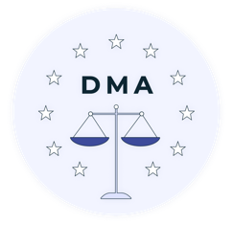
DMA und KI-Regulierung: Gewährleistung von Fairness und Rechenschaftspflicht
Was die DMA bewirkt:
Reguliert mächtige Online-Plattformen („Gatekeeper“), um unlautere Praktiken zu verhindern, den Wettbewerb zu fördern und Nutzer*innen vor Manipulation zu schützen.
Ziele der KI-Regulierung:
Gewährleistung einer sicheren und transparenten Nutzung von KI. Hochrisikobehaftete KI-Systeme (z. B. bei der Personalauswahl oder im Bildungswesen) müssen strenge Anforderungen wie menschliche Aufsicht und klare Kennzeichnung erfüllen.
Beispiel:
DMA
Verhindern Sie, dass eine Plattform ihre eigenen Dienste gegenüber Angeboten von Wettbewerbern bevorzugt.
Beispiel:
KI-Gesetz
Führe eine menschliche Überprüfung automatisierter Entscheidungen bei Tools zur Personalrekrutierung durch.

Slide 43



Rechtliche und ethische Überlegungen zur Moderation
Grundprinzipien:
Ziel:
Transparenz: Stellen Sie sicher, dass Nutzende verstehen, warum Inhalte entfernt oder markiert werden.
Stelle ein Gleichgewicht zwischen Meinungsfreiheit und dem Schutz der Nutzenden vor Schaden her und sichere eine faire und rechenschaftspflichtige Verwaltung von Inhalten.
Bieten Sie klare und leicht zugängliche Wege, um Moderationsentscheidungen anzufechten.
Lassen Sie unabhängige Gremien oder interne Überprüfungsgremien komplexe oder sensible Fälle bewerten.

Slide 44
Verantwortungsbewusstes digitales Verhalten: Ethisches Verhalten im Internet
Übernehmen Sie Verantwortung für Ihr Handeln und dessen Folgen für andere.
Was das bedeutet: Verhalten Sie sich online respektvoll, sachkundig und sozial verantwortlich.
Warum das wichtig ist: Es schafft sicherere und offenere digitale Räume und stärkt das Vertrauen in Online-Gemeinschaften.
Verantwortlichkeit
Digitales Verhalten
Kritisches Denken
Kommunizieren Sie respektvoll, vermeiden Sie schädliche Inhalte und beteiligen Sie sich konstruktiv.
Prüfen Sie Quellen. Hinterfragen Sie Voreingenommenheit. Vermeiden Sie die Verbreitung von Falschinformationen.

Slide 45





Medienkompetenz und Werkzeuge zur Faktenprüfung
Snopes:
Überprüft weit verbreitete Gerüchte und virale Behauptungen
Was ist Medienkompetenz?
Die Fähigkeit, Medien kritisch und fundiert zu nutzen, zu analysieren, zu bewerten und zu gestalten.
Warum das wichtig ist:
Sie hilft Nutzenden, Falschinformationen zu erkennen, sich gegen Manipulationen zu wehren und fundierte Entscheidungen zu treffen.
Tipp: Überprüfen Sie Inhalte immer anhand mehrerer seriöser Quellen, bevor Sie sie weitergeben.
EUvsDisinfo:
Bekämpft Desinformation aus ausländischen Quellen
FactCheck.org:
Analysiert Behauptungen in Medien und Politik
Nutze Google-Tools zur Faktenprüfung:
Identifiziert verifizierte Informationen in Artikeln

Slide 46
Tools zur Inhaltsmoderation: Mensch und KI im Einsatz
Menschliche Moderator*innen bearbeiten komplexe, sensible Inhalte.
KI-Tools: Erkennen Verstöße wie Hassrede oder Falschinformationen in großem Umfang.
Hybrider Ansatz: Die meisten Plattformen kombinieren die Geschwindigkeit der KI mit menschlichem Urteilsvermögen.
Transparenzberichte
Aktuelle Probleme
  Plattformen (z. B. Meta, X, YouTube) geben Folgendes bekannt:
  Entfernte Inhalte und Gründe
  Einsprüche und deren Ergebnisse
  Algorithmische Verzerrungen
  Uneinheitliche Entscheidungen
  Eingeschränkte Transparenz für Nutzende hinsichtlich der Moderation

Slide 47
Digitale Barrierefreiheit und Chancengleichheit: Inklusion durch Design
Digitale Barrierefreiheit
Inklusives Design
Gleichberechtigter Zugang
WCAG
Stelle sicher, dass alle Menschen, auch Menschen mit Behinderungen, Online-Plattformen und -Tools effektiv nutzen können.
Legen Sie internationale Standards für barrierefreie Websites fest (z. B. Alternativtext, Tastaturnavigation, Kontrastverhältnisse).
Schließen Sie die digitale Kluft bei Konnektivität, Kompetenzen und Kosten, vor allem in benachteiligten Gemeinschaften.
Berücksichtigen Sie von Anfang an unterschiedliche Bedürfnisse (z. B. mehrsprachige Inhalte, Unterstützung von Bildschirmleseprogrammen, übersichtliches Layout).

Slide 48
Algorithmische Voreingenommenheit und KI-Ethik: Faire und inklusive Technologie
Algorithmische Voreingenommenheit
Tritt auf, wenn KI-Systeme Ungleichheiten widerspiegeln oder verstärken, weil die Daten voreingenommen sind, Annahmen falsch sind oder das Design nicht vielfältig genug ist.
Verzerrungen in Datensätzen
KI lernt oft aus historischen Daten, die gesellschaftliche Vorurteile (z. B. in Bezug auf Geschlecht, ethnische Zugehörigkeit oder Behinderung) enthalten können.
Ethische KI
Es braucht Transparenz, Fairness, Rechenschaftspflicht und ein inklusives Design in KI-Systemen und Entscheidungsprozessen.
Fairness in der Praxis
Führe regelmäßige Prüfungen durch. Nutze vielfältige Datenquellen. Sorge für menschliche Aufsicht. So verhinderst du Benachteiligung in der Personalbeschaffung, Polizeiarbeit und bei der Auswahl von Inhalten.

Slide 49

Fallstudie: Mehrstufige Moderation gegen Hassrede
Twitter/X hat einen dreistufigen Moderationsansatz eingeführt. Damit reagiert das Unternehmen auf wachsende Sorgen über Hassreden.
KI-Tools scannen und kennzeichnen schädliche Inhalte in Echtzeit.
Menschliche Moderator*innen prüfen die markierten Inhalte im Kontext.
Einsprüche von Nutzenden sichern Transparenz und Rechenschaft.
Dieses mehrstufige System soll Reaktionszeiten verbessern, Voreingenommenheit verringern und das Vertrauen der Nutzenden in die Moderation der Plattform wiederherstellen.
„Was ist Inhaltsmoderation? Moderation vs. Zensur“
Zum Video

Slide 50
Praktische Übung: Rollenspiel und Faktenprüfung in der Praxis
Ziel: Wende deine Kompetenzen in digitaler Mediation und Medienkompetenz an. Führe eine praktische Übung durch, die echte Herausforderungen nachstellt.
Moderation des Rollenspiels
Herausforderung „Faktenprüfung“
Schlüpfen Sie in die Rolle von Content-Moderator:innen auf einer fiktiven Plattform.
Beurteilen Sie Beispielbeiträge und entscheiden Sie: Zulassen, Melden, Entfernen oder Eskalieren.
Diskutieren Sie die Entscheidungen in kleinen Gruppen unter Bezugnahme auf das DSA, Artikel 10 und die Grundsätze der Inklusion.
Nutzt Tools wie Snopes, EUvsDisinfo und Google Fact Check Explorer.
Überprüfen Sie drei Schlagzeilen (bereitgestellt oder online gefunden).
Reflektieren Sie, wie sich Falschinformationen verbreiten und wie Faktenprüfung die digitale Inklusion stärkt.
Nachbesprechung: Erkläre, wie diese Werkzeuge und Pläne zu einem verantwortungsvollen Umgang mit digitalen Medien beitragen und Online-Schäden verringern.

Slide 51
Reflexion – Ethik und Inklusion in der Praxis
Denken Sie über die folgenden Fragen nach, um Ihren eigenen Kontext und Ihr digitales Engagement zu reflektieren:
1
Notieren Sie die ethischen Herausforderungen in Ihrem digitalen oder beruflichen Leben.
4
Überlegen Sie, welche Rolle Sie bei der Förderung ethischer und inklusiver digitaler Räume spielen können.
2
Wie schaffen Sie einen Ausgleich zwischen freier Meinungsäußerung und der Notwendigkeit, respektvolle, inklusive Räume zu gewährleisten?
5
Welche Werkzeuge oder Pläne aus diesem Modul helfen Ihnen bei Ihrer Arbeit?
3
Erinnern Sie sich an ein Beispiel, in dem Moderation den Online-Diskurs erfolgreich gesteuert hat oder gescheitert ist.

Slide 52
Modul 1: Grundlagen inklusiver digitaler Medien: Vermittlung für eine vernetzte Gesellschaft
Sie haben Modul 1 abgeschlossen.
Grundlagen inklusiver digitaler Medien: Vermittlung für eine vernetzte Gesellschaft
Als Nächstes folgt Modul 2
Digitale Medien und regionale Erzählungen: Verständnis über Grenzen hinweg fördern
Vielen Dank
Haben Sie Fragen?
www.includememedia.eu
* Hinweis zur Abfallvermeidung: Drucken Sie dieses Dokument in Graustufen oder Schwarz-Weiß statt in Farbe. Drucken Sie beidseitig (Duplex). Wenn möglich, drucken Sie mehrere Folien oder Seiten auf eine Seite.

